Slide 1
Filter-过滤器
罗辑

Slide 2
本节课的主要内容包括
什么是 Filter？
使用 Filter
Filter 的生命周期
配置多个 Filter 拦截同一个请求
实现 FilterChain
用 Filter 改造我们的项目

Slide 3
什么是Filter？
Filter，过滤器，是Servlet规范中一种非常重要的组件，用于在web应用程序中拦截请求和响应，以实现一些通用的处理逻辑。
Web应用程序
Web应用程序
请求
Servlet 1
用户登录验证
Filter
Servlet 1
抽取通用逻辑
用户登录验证
请求
用户登录验证
业务逻辑
业务逻辑
响应
响应
Servlet 2
Servlet 2
请求
请求
用户登录验证
业务逻辑
业务逻辑
响应
响应

Slide 4
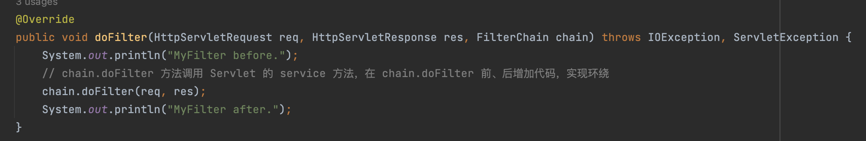
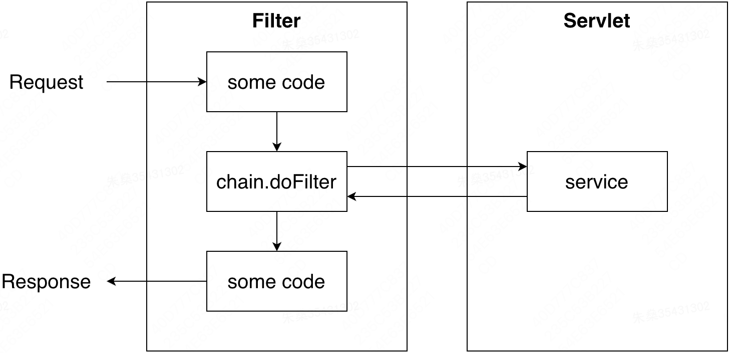
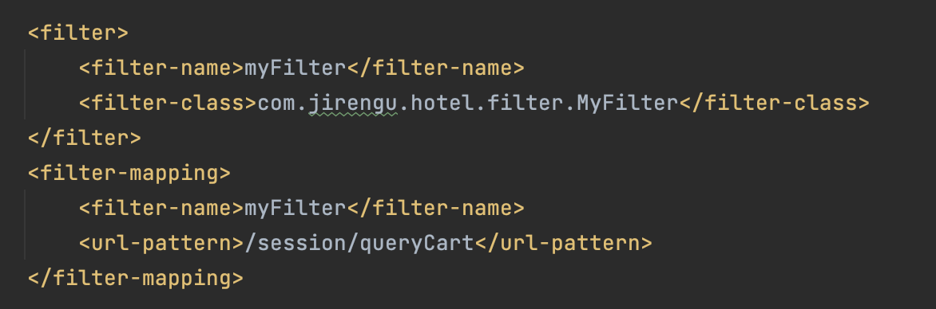
使用 Filter
第一步：创建 Filter 类，实现 Filter 接口或继承 HttpFilter（推荐）。
第二步：重写 doFilter 方法。
第三步：在 web.xml 中配置 Filter。

Slide 5
Filter 的生命周期
Filter 由谁创建？生命周期由谁管理？
  跟 Servlet 一样，Filter 由 Web 容器创建，生命周期由 Web 容器管理。
Filter 的生命周期分哪几步？
  实例化。跟 Servlet 一样，由 Web 容器利用反射机制调用 Filter 的无参构造函数完成实例化。不同于 Servlet 的点是，Servlet 默认在第一次访问时才实例化，Filter 在 Web 容器启动时实例化。
  初始化 (init)。实例化完成后，Web 容器调用 Filter 对象的 init 方法执行初始化。
  过滤 (doFilter)。每次路径匹配的请求到来时，Web 容器调用 Filter 的 doFilter 方法拦截请求。
  销毁 (destroy)。Web 容器关闭前， Web 容器调用 Filter 对象的 destroy 方法执行销毁前处理。
服务启动
实例化
init
doFilter
destroy
对象销毁
服务关闭
服务启动就实例化Filter并会初始化
请求到来
收到服务关闭指令

Slide 6
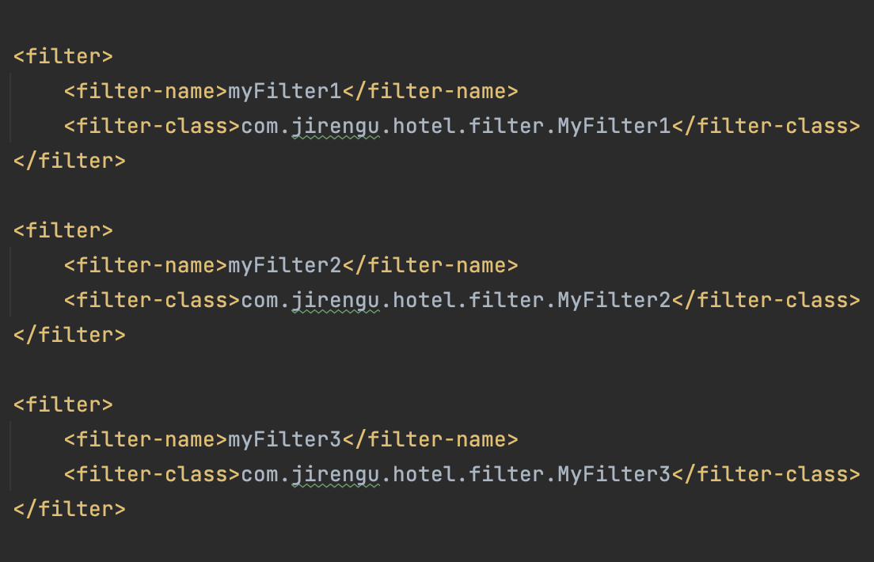
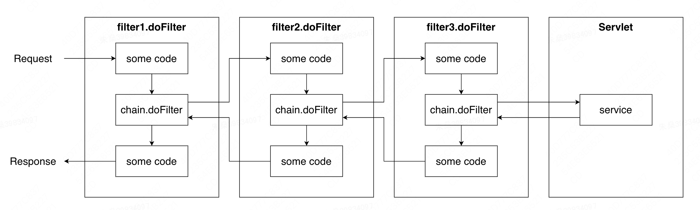
配置多个 Filter 拦截同一个请求
可以配置多个 Filter 按顺序拦截同一个请求。
这些 Filter 按顺序组成一个链条 FilterChain，是“责任链模式”的一个变体。
每个 Filter 依次对请求和响应拦截处理，通过调用 FilterChain 的 doFilter() 方法，将请求转发到下一个 Filter，最后一个 Filter 将请求传递给目标 Servlet 进行处理。
Filter 在链条中的顺序由在 web.xml 中的配置顺序确定。

Slide 7
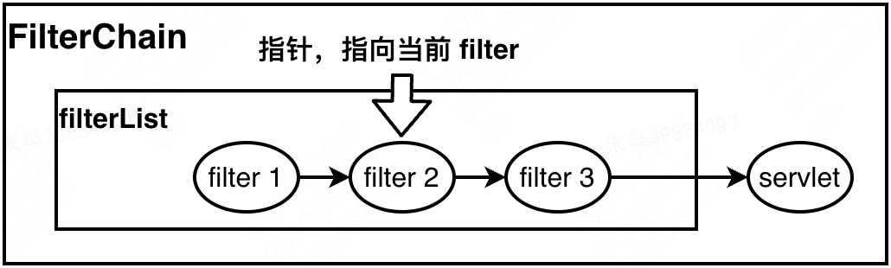
实现 FilterChain
实现思路：
  用一个 List 按顺序保存所有 Filter
  保存需要执行的 Servlet
  用一个指针指向当前 Filter

Slide 8
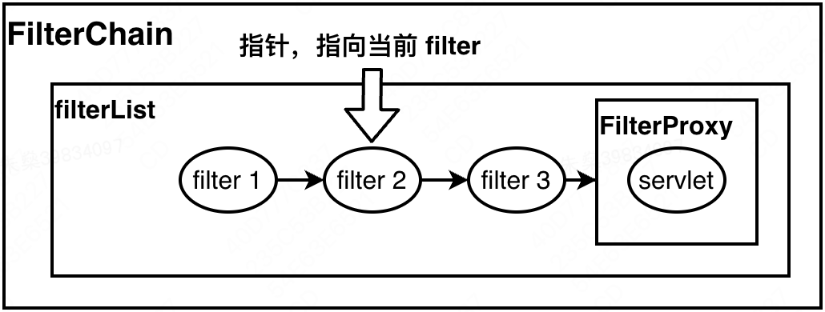
实现 FilterChain
优化思路：
  用一个自定义 FilterProxy 类将 Servlet 包装起来
  这样就可以把包装好的 Servlet，以 Filter 的形式加入到 filterList 中，代码更优雅

Slide 9
用 Filter 改造我们的代码
使用 LoginFilter 检查用户是否登录
  创建 LoginFilter
  将用户登录验证的代码移到 LoginFilter
  在 web.xml 中 配置 LoginFilter

